Slide 1
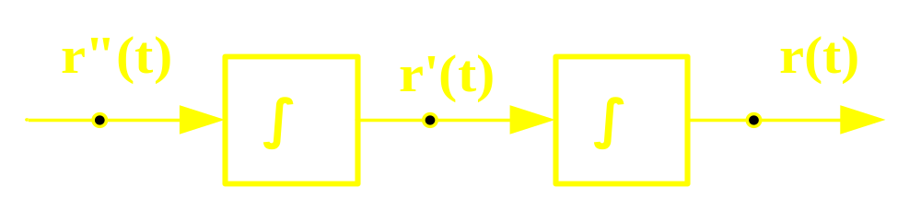
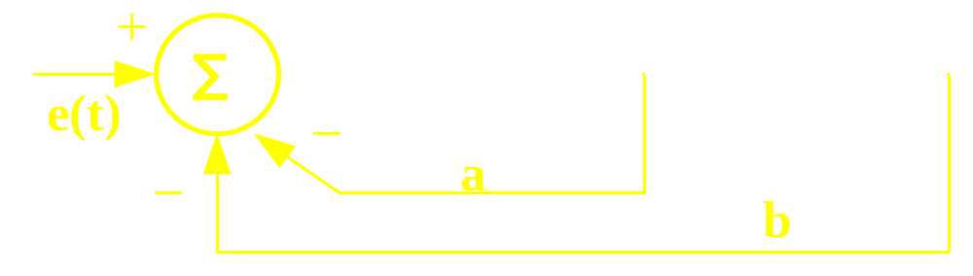
由微分方程画框图例1
例1：已知r”(t) + ar’(t)+ br(t) = e(t)，画框图。
解：将方程写为 r”(t) = e(t) –ar’(t) –br(t)

